Slide 1

包装设计

Slide 2


目 录
包装设计简介
包装设计要求
案例教学
Contents

Slide 3


01
包装设计简介

Slide 4

包装设计简介
包装设计就是对某一包装产品进行总体构思与计划，一般是指对包装造型、色彩、文字、商标、图案等所组成的画面进行的总体设计。包装的设计应具有审美性、趣味性、宜人性、展示性、实用性等特点。

Slide 5
02
包装设计要求

Slide 6
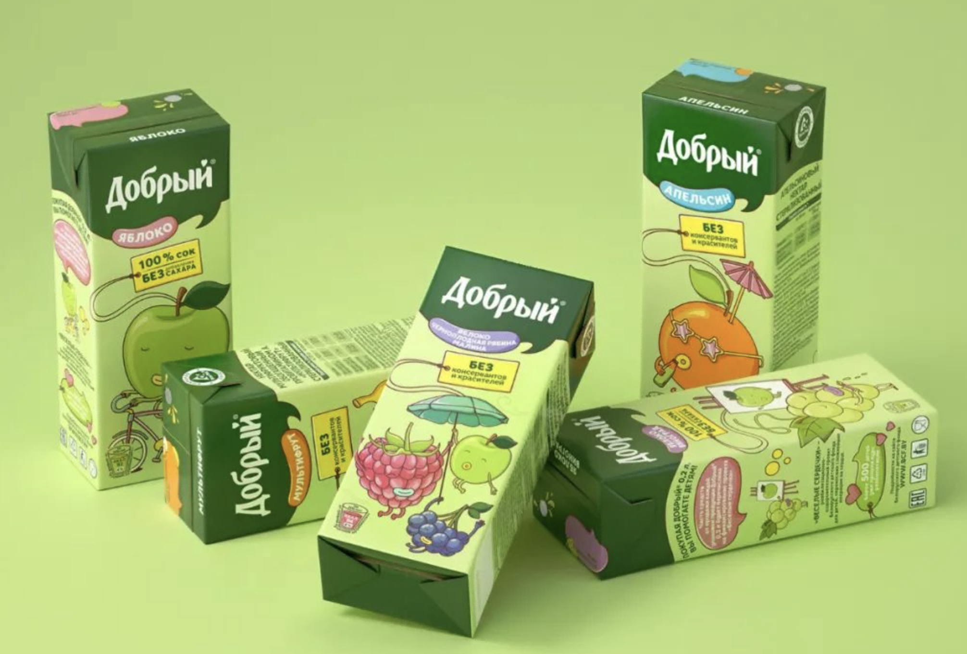
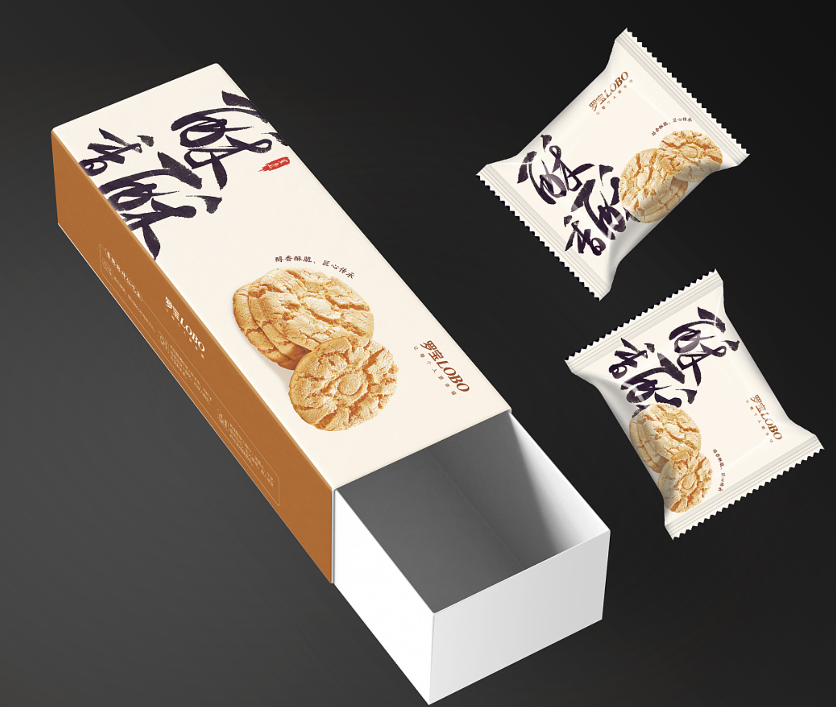
包装设计要求
造型统一、外形设计、图形设计、文字设计、材料环保、编排构成（装箱构成）

Slide 7
03
案例教学

Slide 8

案例教学
健康燕麦案例教学

Slide 9
谢谢聆听

